Slide 1
Глава 2
ОСНОВНЫЕ ПОНЯТИЯ
СИММЕТРИИ КРИСТАЛЛИЧЕСКОЙ РЕШЕТКИ

Slide 2
Кристаллы это твёрдые тела,
имеющие форму правильных многогранников, состоящих из повторяющихся одинаковых элементов, получивших название элементарная ячейка

Slide 3
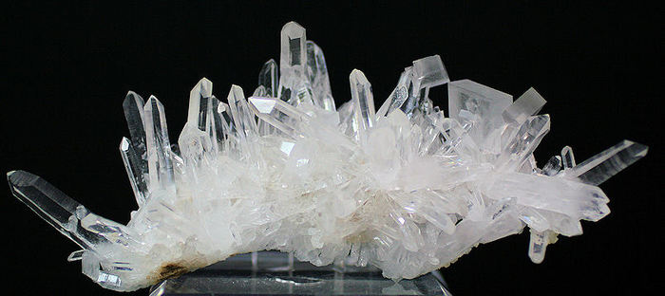
Название «кристалл» произошло от двух греческих слов – «холод» и «застывать»,
что означало «застывший лед» и относилось к кристаллам горного хрусталя,
считавшимися в те времена окаменевшим льдом

Slide 4
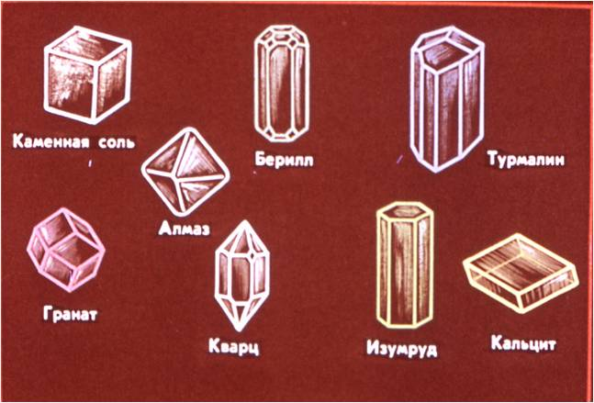
Разные кристаллические материалы имеют разные формы (огранку)
и обладают симметрией

Slide 5
Симме́три́я
(др.греческий «соразмерность»; «совместно» + «измерю»).
Общие симметрийные свойства описываются
с помощью теории групп

Slide 6
Симметрия кристаллов
это свойство совмещаться
самим с собой
за счет
поворотов, отражений, параллельных переносов либо комбинации
этих операций

Slide 7
В наиболее общей формулировке симметрия это
инвариантность объектов при линейных преобразованиях системы координат

Slide 8
При преобразованиях симметрии пространство не деформируется, а преобразуется как жёсткое целое (ортогональное, или изометрическое преобразование).
После преобразования симметрии части объекта, находившиеся в одном месте, совпадают с частями,
находящимися в др. месте.
Это означает, что в симметричном объекте есть равные (совместимые) части

Slide 9
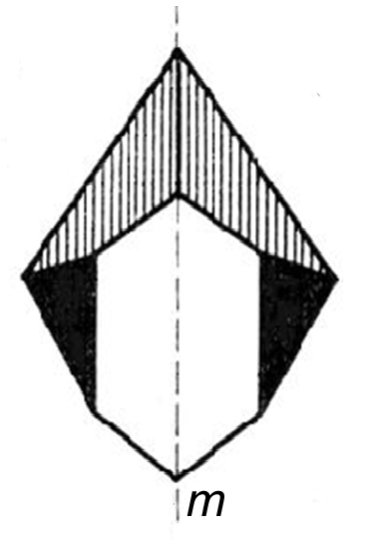
Примеры элементов симметрии для двух кристаллов
Внешний вид кристалла кварца SiO₂
Внешний вид кристалла метасиликата натрия Na₂SiO₃
цифрами обозначены:
3 – ось симметрии 3-его порядка,
2x, 2y, 2w – оси симметрии
2-ого порядка
m-плоскость симметрии

Slide 10
Основные операции симметрии
в кристаллографии

Slide 11
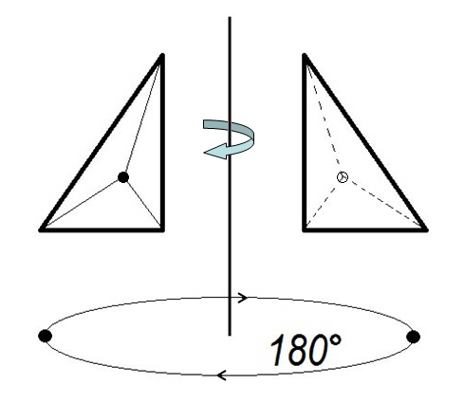
1. Оси симметрии
Угол поворота α_{n} определяется
порядком оси симметрии n
n - порядок оси симметрии
Ось симметрии второго порядка
ось симметрии n=5 в кристаллах отсутствует!!!

Slide 12
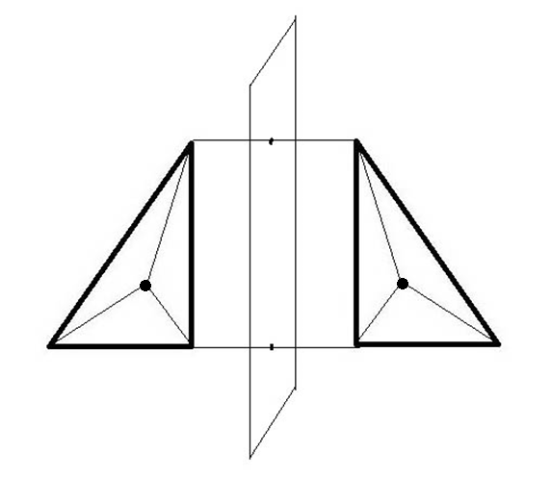
2. Отражение в плоскости
m – зеркальная плоскость
симметрии

Slide 13
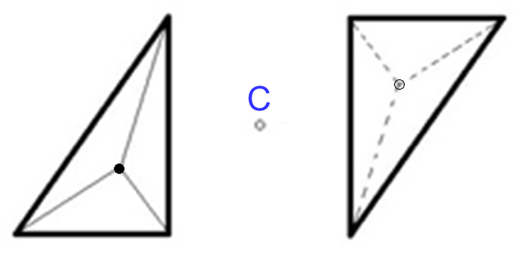
3. Отражение в точке
(центр инверсии)
C – центр инверсии, центр отражения

Slide 14
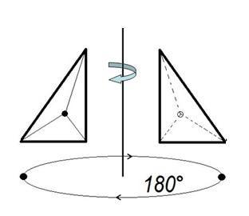
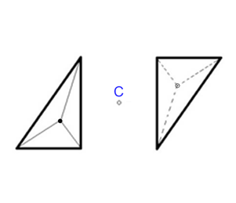
Кристаллическая решетка совмещается сама с собой при поворотах, отражении в плоскости и отражении в точке
Ось симметрии
Плоскость симметрии
Центр инверсии

Slide 15
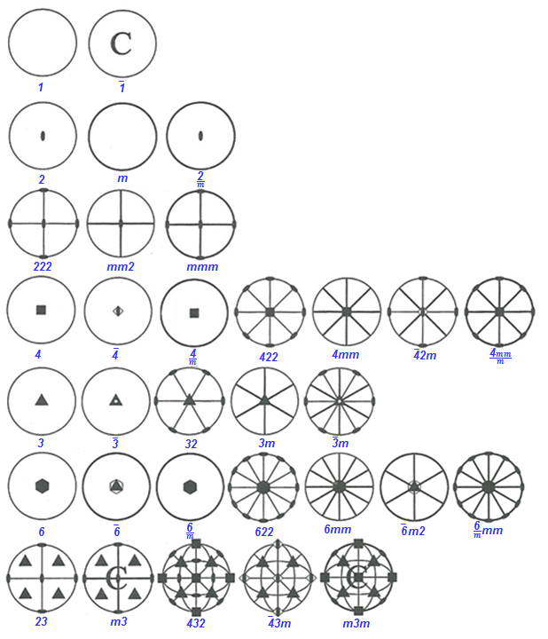
Три операции симметрии (ось симметрии, плоскость симметрии, центр инверсии)
образуют
32 класса симметрии, которые распадаются на
7 систем, сингоний

Slide 16
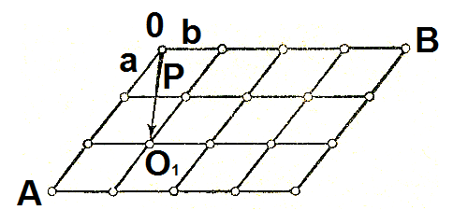
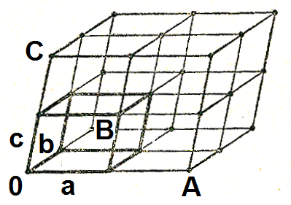
4. Трансляционная симметрия
Одномерная простая решетка
Двумерная простая решетка
Трехмерная простая решетка
Здесь m,n,p – целые числа

Slide 17
Почему возникает запрет на существование оси симметрии
5-ого порядка
в кристаллических решетках?
Рассмотрим двумерную решетку состоящую из узловых рядов A, A’, A’’, A’’’, ….
Период трансляции вдоль этого ряда t.

Slide 18
Предположим, что n-кратная ось симметрии проходит перпендикулярно плоскости рисунка в узловых точках ряда. Тогда точка A должна повторится в точке B, а точка A’ – в точке B’ и тд. Угол поворота определяется
порядком оси симметрии α=2π/n.
Точки B и B’ определяют новый ряд решетки параллельный ряду AA’.
Тогда расстояние между точками BB’ должно составлять целое число t, т.е. Nt

Slide 19
Определим расстояние между точками BB’
т.е. период симметричного ряда

Slide 20
N | -1 | 0 | 1 | 2 | 3
cosα | 1 | 0,5 | 0 | -0,5 | -1
α | 0⁰ | 60⁰ | 90⁰ | 120⁰ | 180⁰
 | C₁ | C₆ | C₄ | C₃ | C₂
Возможные решения соответствуют осям симметрии первого, второго, третьего четвертого и шестого порядков

Slide 21
Сочетание
поворотной симметрии
с трансляционной симметрией приводит к запрету
оси симметрии 5-ого порядка
в кристаллографии

Slide 22
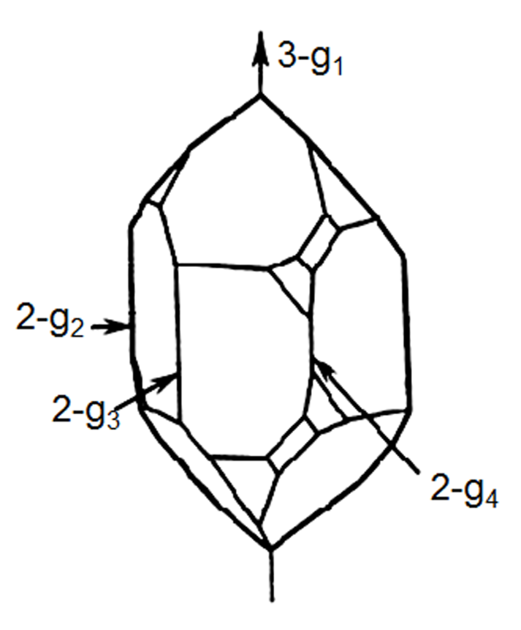
Группы симметрии
Кристаллу может быть присуща не одна, а несколько
операций симметрии.
Кристалл кварца совмещается с собой при повороте на 120° и 240°
вокруг оси 3-его порядка
(операция симметрии g₁)
2. Кристалл кварца совмещается с собой при повороте на 180° вокруг трех осей второго порядка 2x, 2y, 2w
(операции симметрии g₂, g₃, g₄)
Совокупность всех операций симметрии [g₁,..., g_{n}] для данного кристалла образует группу симметрии. Число операций, образующих группу G, называется порядком группы симметрии (G_{n}).
В данном случае для кристалла кварца порядок группы симметрии равен 4 (G₄)

Slide 23
Геометрически возможные сочетания операций симметрии определяют ту или иную точечную группу, которые изображаются обычно на стереографической проекции.
При преобразованиях точечной симметрии по крайней мере одна точка объекта остаётся неподвижной — преобразуется сама в себя.
В ней пересекаются все элементы симметрии, и она является центром стереографической проекции

Slide 24
Операциями
точечной группы симметрии являются:
1. Повороты вокруг оси симметрии
порядка N на 360°/N,
2. Отражение в плоскости симметрии (зеркальное отражение),
3. Инверсия (отражение в точке); инверсионные повороты (комбинация поворота на 360°/N с одновременной инверсией)

Slide 25
Внешняя форма кристалла (огранка)
определяется
точечной группой симметрии
Совокупность операций симметрии, при которых остается неподвижной одна из точек кристалла, называются точечными группами симметрии. В кристаллографии для описания симметрии существует только
32 точечные группы симметрии
(1830 год, Ф.Гессель).
Точечные группы симметрии описывают внешнюю форму кристалла

Slide 26
Точечные группы симметрии кристаллов (32)
Они описывают внешнюю форму (огранку) кристаллов!!!
1830 год, Иоганн Фридрих Христиан Гессель — немецкий учёный

Slide 27
Эти группы объединяются по симметрии формы элементарной ячейки
(с периодами а, b, с и углами α, β, γ)
в 7 кристаллографических сингоний (систем, классов):
триклинную, моноклинную, ромбическую, тетрагональную, тригональную, гексагональную, кубическую.

Slide 28
Сингони́я (от греч. «сходноугольность»)
классификация кристаллографических групп по симметрии кристаллических решёток
в зависимости
от геометрии системы координат
Христиан Самуэль Вейс (Вайс)
и Карл Фридрих Моос –
немецкие ученые, начало 19-ого века.

Slide 29
Сингони́я (от греч. syn «согласно, вместе, рядом» и gonia «угол»; буквально «сходноугольность») и классификация кристаллографических групп симметрии, кристаллов и кристаллических решеток по признаку симметрии элементарной ячейки; группы симметрии с единой координатной системой объединяются в одну сингонию. Кристаллы, принадлежащие к одной и той же сингонии, имеют подобные углы и рёбра элементарной ячейки

Slide 30
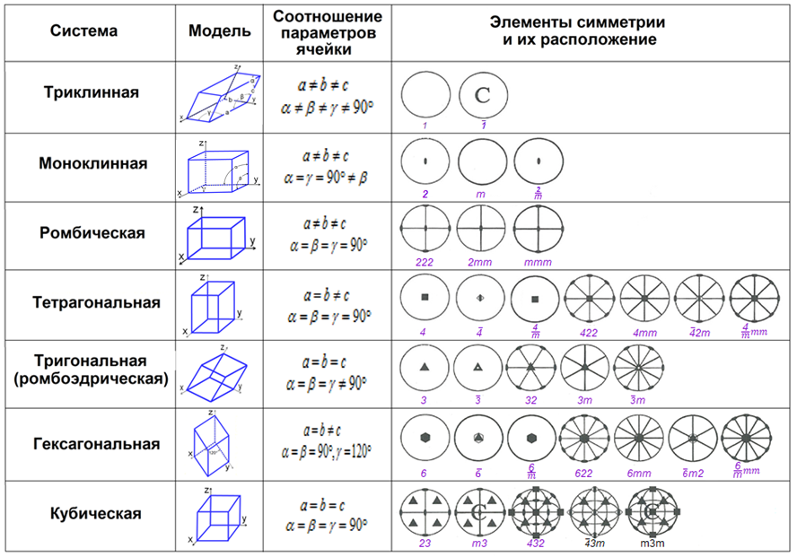
32 класса симметрии (7 сингоний)

Slide 32
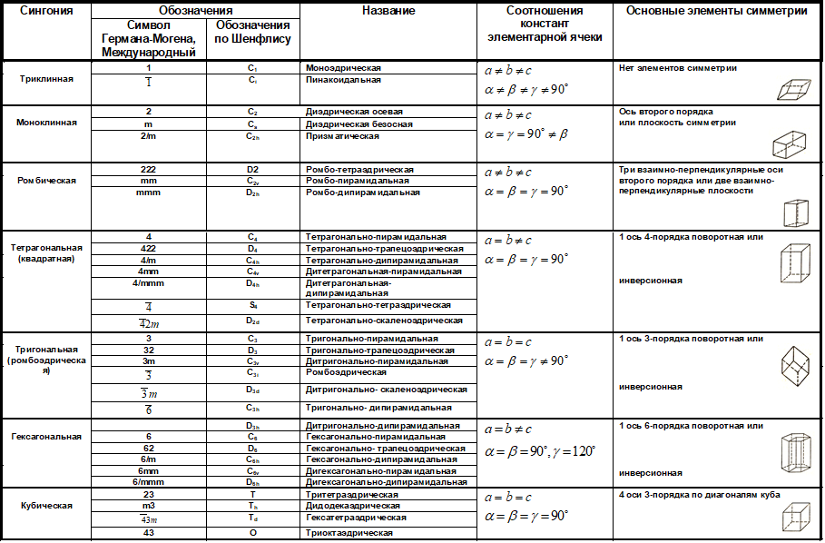
Кристаллические классы (32 класса Ф.Гессель)
и их распределения по сингониям (системам)

Slide 33
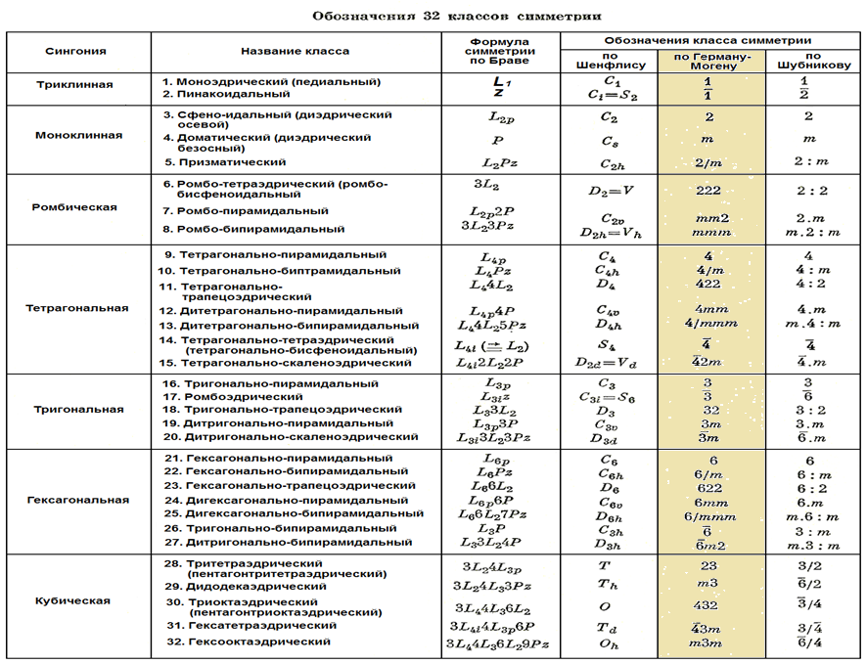

Slide 34
Кристаллические классы
системы - сингонии

Slide 35
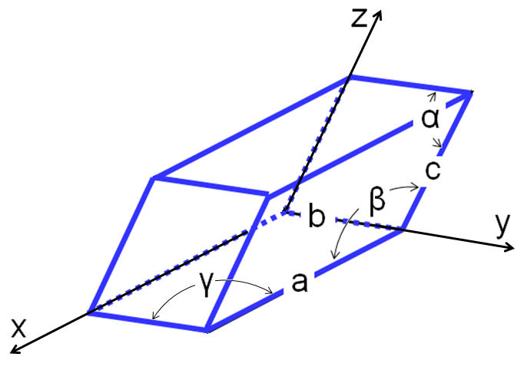
1. Триклинная система (сингония)
a≠b≠c
α≠β≠γ≠90°

Slide 36
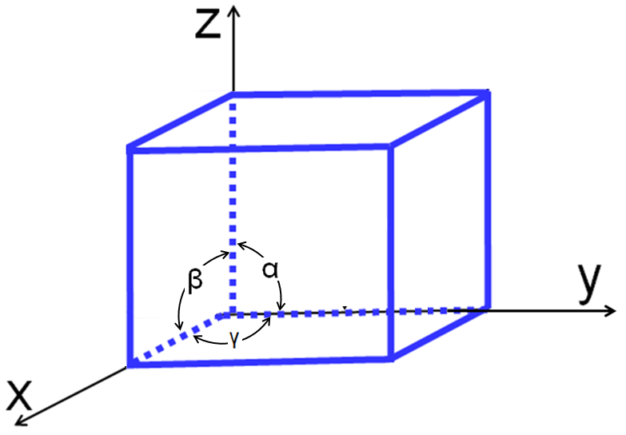
2. Моноклинная система
a≠b≠c
α=β=90°≠γ

Slide 37
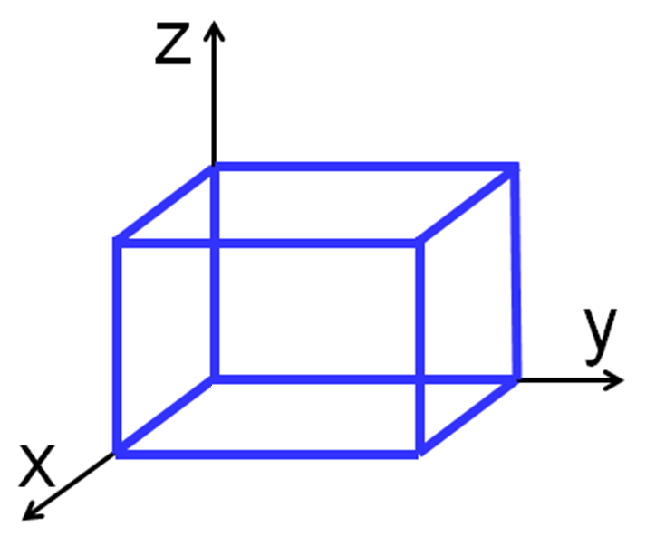
3. Ромбическая система
a≠b≠c
a=β=γ=90°

Slide 38
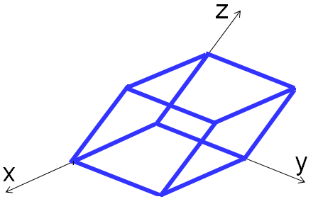
4. Тригональная
(ромбоэдрическая) система
a=b=c
α≠β≠γ≠90°

Slide 39
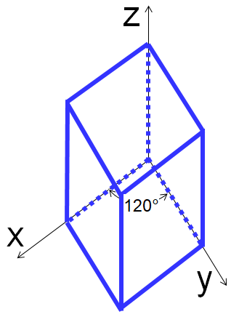
5. Гексагональная система
a=b≠c
α=β=90°; γ=120°

Slide 40
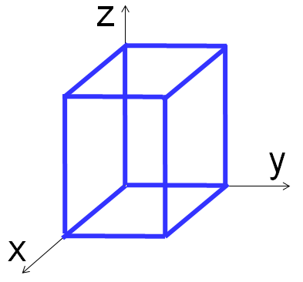
6. Тетрагональная система
a=b≠c
α=β=γ=90°

Slide 41
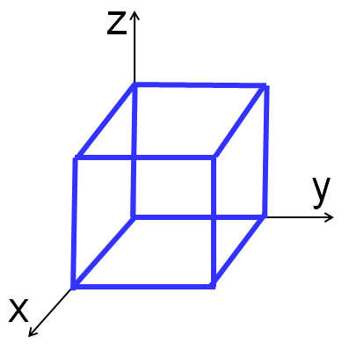
7. Кубическая система
a=b=c
α=β=γ=90°

Slide 42
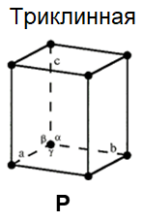
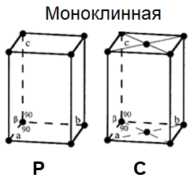
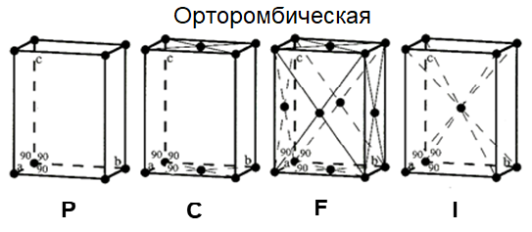
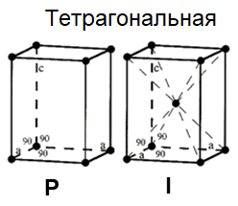
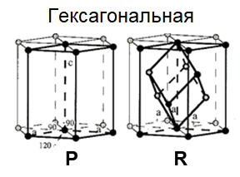
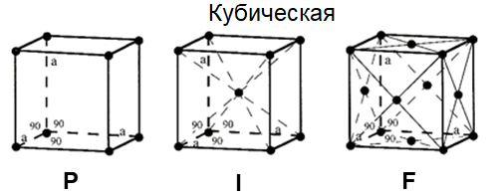
7 сингоний, 14 решеток БРАВЭ

Slide 43
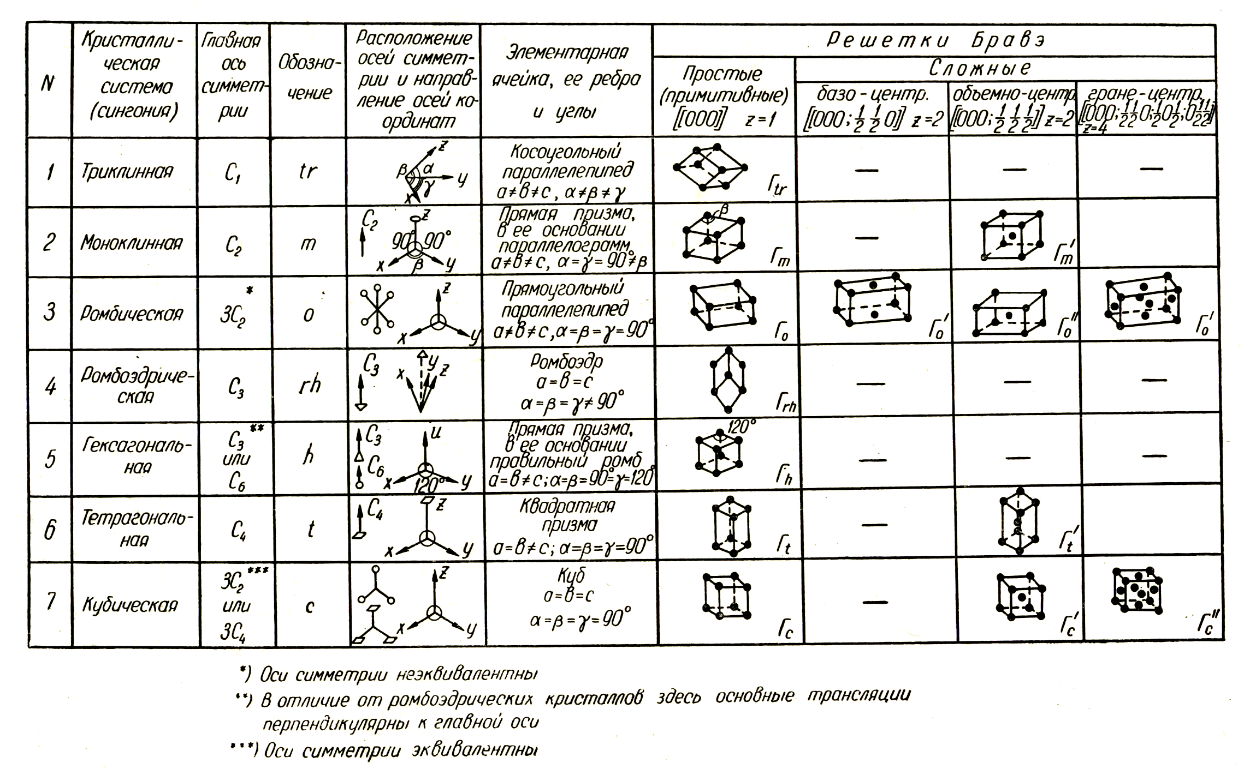
КРИСТАЛЛИЧЕСКИЕ СИСТЕМЫ (СИНГОНИИ) И РЕШЕТКИ БРАВЭ
1848, Огюст Браве, французский физик

Slide 44
Группы, содержащие лишь повороты, описывают кристаллы, состоящие только из совместимо равных частей. Эти группы называются группами 1-го рода
Группы, содержащие отражения, или инверсионные повороты, описывают кристаллы, в которых есть зеркально равные части (но могут быть и совместимо равные части). Эти группы называются группами 2-го рода
Кристаллы, описываемые группами 1-го рода, могут кристаллизоваться в двух энантиоморфных формах, условно называемых «правой» и «левой», каждая из них не содержит элементов симметрии 2-го рода, но они зеркально равны друг другу

Slide 45
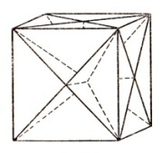
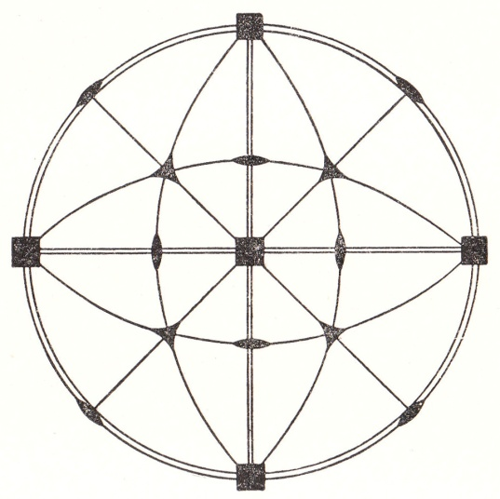
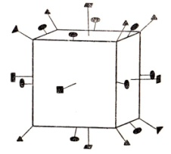
Обозначения кристаллографических классов
Символика Бравэ
Символика Шенфлиса
Символика Германа — Могена
Символика Бравэ
Плоскости симметрии обозначаются буквами P или m
Оси симметрии обозначаются буквами G или L с индексами (L₁, L₂, L₃, L₄, L₆ индексы показывают порядок оси)
3L₄4L₃6L₂9P

Slide 46
Символика Германа — Могена - Международный символ
Символ пространственной группы содержит символ решётки Браве (заглавную букву P, A, B, C, I, R или F) и международный символ точечной группы. Символ решётки Браве обозначает наличие дополнительных узлов трансляции внутри элементарной ячейки: P (primitive) — примитивная ячейка; A, B, C (A-centered, B-centered, C-centered) — дополнительный узел в центре грани A, B или C соответственно; I (I-centered) — объёмноцентрированная (дополнительный узел в центре ячейки), R (R-centered) — дважды объёмноцентрированная (два дополнительных узла на большой диагонали элементарной ячейки), F (F-centered) — гранецентрированная (дополнительные узлы в центрах всех граней).
Международный символ точечной группы в общем случае формируется из трёх символов, обозначающих элементы симметрии, отвечающие трём основным направлениям в кристаллической ячейке. Под элементом симметрии, отвечающим направлению, понимается либо ось симметрии, проходящая по этому направлению, либо перпендикулярная ему плоскость симметрии, либо и то, и другое (в этом случае они записываются через дробь, например, 2/c — ось симметрии 2-го порядка и перпендикулярная ей плоскость скользящего отражения со сдвигом в направлении c). Под основными направлениями понимают:
направления базисных векторов ячейки в случае триклинной, моноклинной и ромбической сингонии;
направление оси 4-го порядка, направление одного из базисных векторов в основании элементарной ячейки и направление по диагонали основания ячейки в случае тетрагональной сингонии;
направление оси 3-го порядка или 6-го порядка, направление одного из базисных векторов в основании элементарной ячейки и направление вектора по диагонали элементарной ячейки под углом 60° к предыдущему в случае гексагональной сингонии (сюда же включается тригональная сингония, которая в этом случае приводится к гексагональной ориентации элементарной ячейки);
направление одного из базисных векторов, направление по пространственной диагонали элементарной ячейки и направление по биссектрисе угла между базисными векторами.
Символы Германа-Могена обычно сокращают, удаляя обозначения отсутствующих элементов симметрии по отдельным направлениям, когда это не создаёт неоднозначности, например, записывают P4 вместо P411. Также при отсутствии неоднозначности опускают обозначения осей второго порядка, которым перпендикулярны плоскости симметрии, например, заменяют на Cmmm.

Slide 47
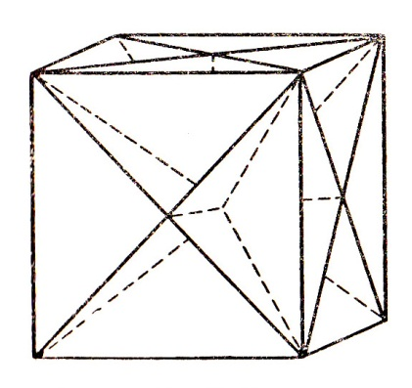
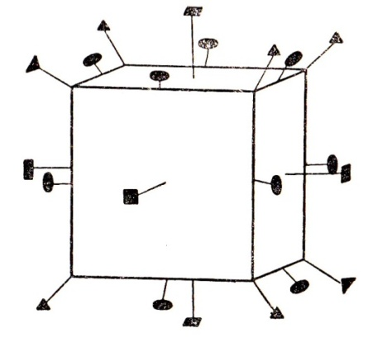
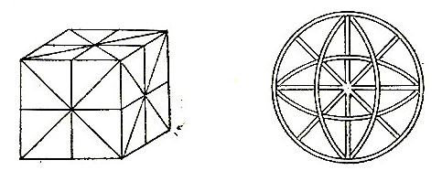
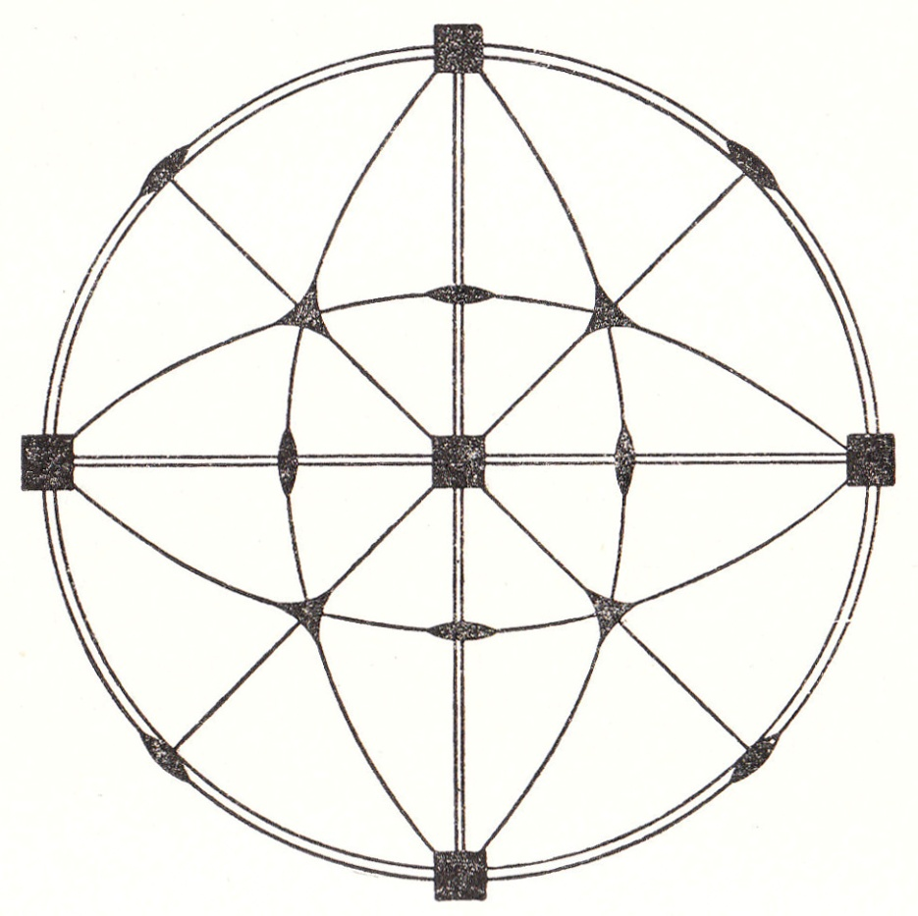
3L₄4L₃6L₂
432
3L₄4L₃6L₂9P
Pm3m

Slide 48
32 класса симметрии (7 сингоний)

Slide 49
32 точечные группы симметрии изображены на стереографических проекциях

Slide 50
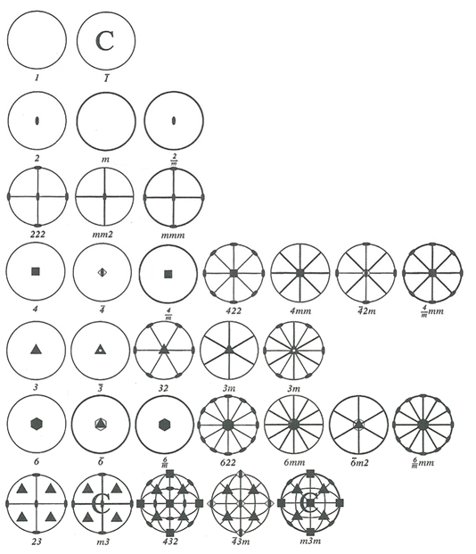

Slide 51
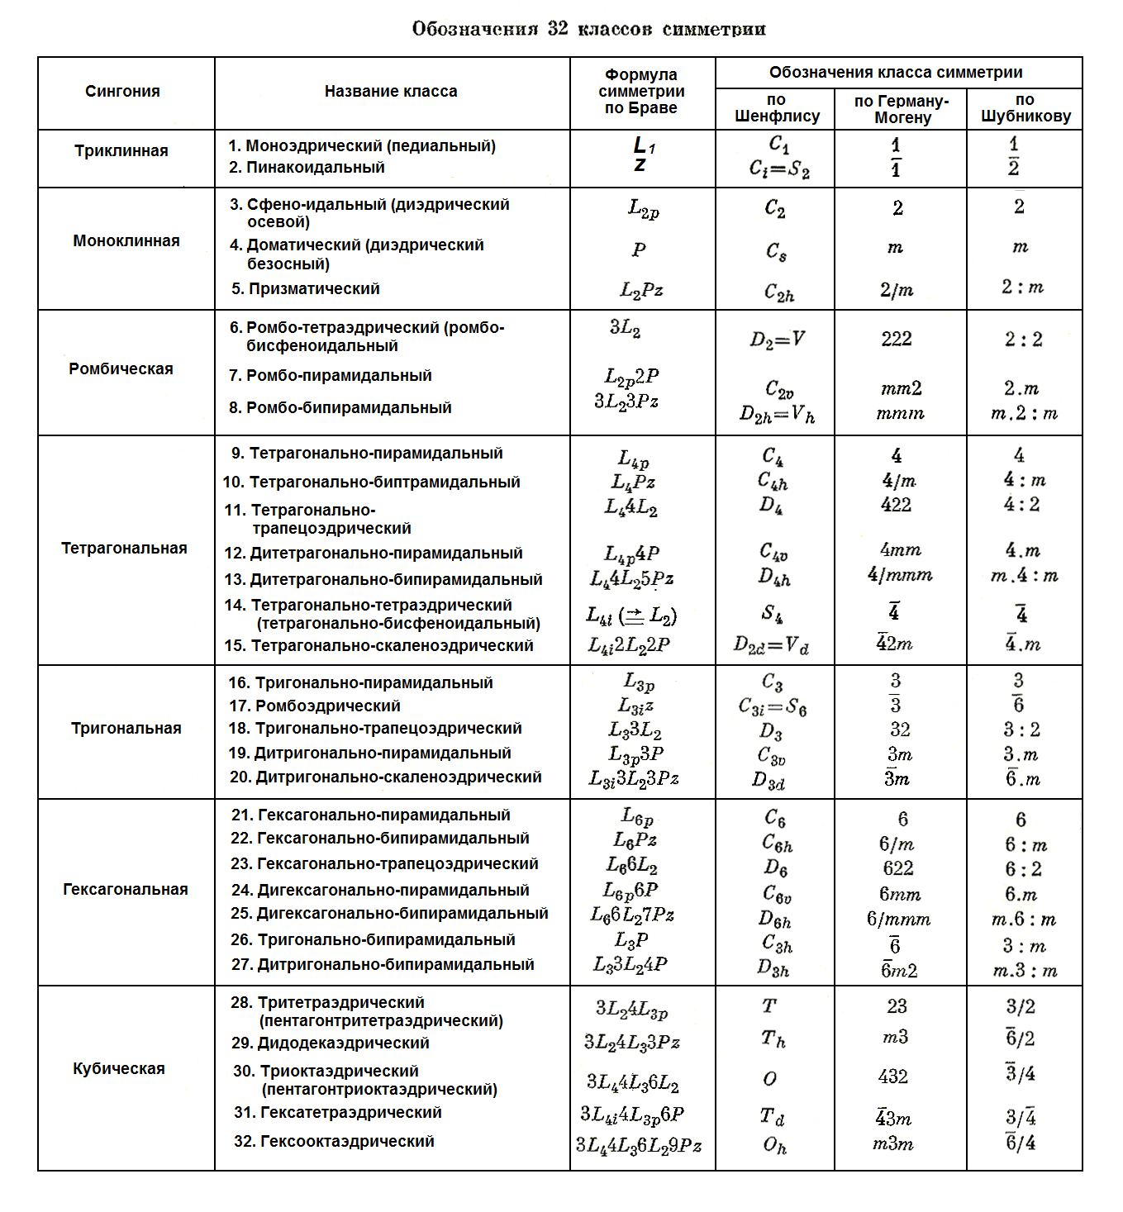

Slide 52
Математические преобразования,
описывающие симметрию
кристаллической решетки

Slide 53
Симметрические преобразо­вания - это преобразования системы координат (х, у, z) — (X,Y,Z)
без рас­тяжений и сжатий,
при которых расстояния между идентичными точками до и после преобразования
остаются постоянными

Slide 54
Функция описывающая форму кристалла
в трехмерном пространстве
Операция симметрии
(симметрическое преобразование системы)
это оператор описывающий преобразование системы координат всех точек объекта,
При преобразованиях симметрии пространство не деформируется, а преобразуется как жёсткое целое (ортогональное, или изометрическое)

Slide 55
Симметрическое преобразование
преобразует систему координат
кристаллической решетки

Slide 56
1. Оператор поворота на угол α = 360°/N
Оператор поворота вокруг оси z
на угол a = 360°/N можно записать в виде матрицы коэффициентов:
2. Оператор отражения в плоскости m
При отражении в плоскости симметрии xy
оператор имеет вид:

Slide 57
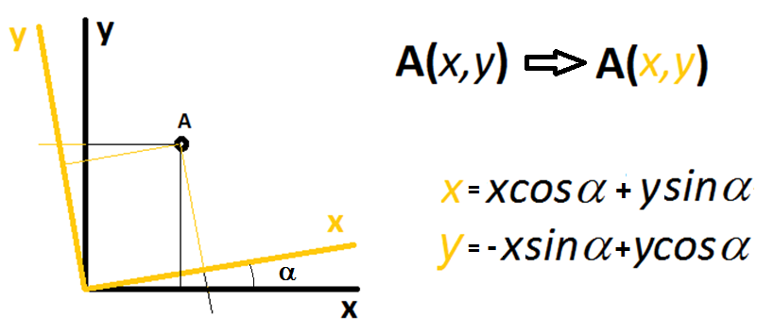
Оператор поворота
вокруг начала координат в плоскости XY

Slide 58
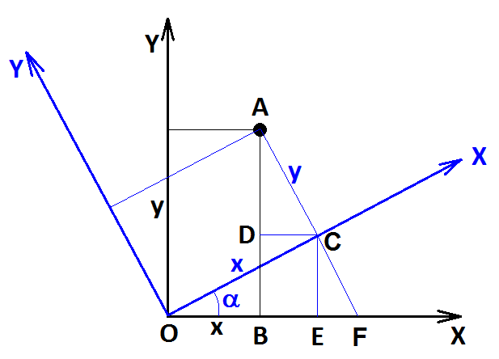
Оператор поворота
вокруг начала координат в плоскости XY
G(a_{z})
A(x,y)
A(x,y)
x=OE-BE=xcosa-ysina
y=AD+CE=xsina+ycosa

Slide 59
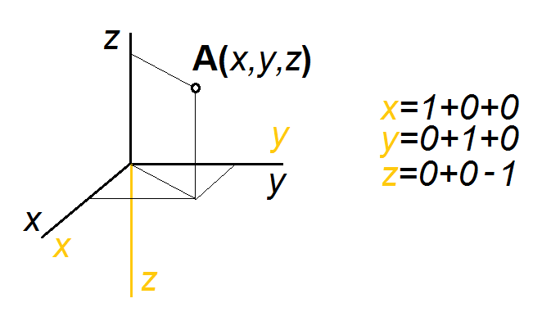
Оператор отражения в плоскости XY

Slide 60
Для описания симметрии кристаллов используют различные группы симметрии, из которых важнейшими являются:
1. Точечные группы симметрии, описывающие их внешнюю форму
(32 точечные группы симметрии)
2. Пространственные группы симметрии,
описывающие атомную структуру кристаллов
(230 пространственных групп)

Slide 61
Точечные группы называются также кристаллографическими классами (32 класса симметрии, Ф.Гессель,1830 г.).
Эти группы объединяются по симметрии формы элементарной ячейки (с периодами а, b, с и углами α, β, γ) в 7 кристаллографических сингоний — триклинную, моноклинную, ромбическую, тетрагональную, тригональную, гексагональную и кубическую.
Точечные группы называются также кристаллографическими классами (32 класса симметрии, Ф.Гессель,1830 г.). Эти группы объединяются по симметрии формы элементарной ячейки (с периодами а, b, с и углами α, β, γ) в 7 кристаллографических сингоний — триклинную, моноклинную, ромбическую, тетрагональную, тригональную, гексагональную и кубическую

Slide 62
Точечные группы симметрии
Группы симметрии, содержащие только операции отражения, поворота и инверсии и не содержащие трансляции, называются точечными группами. Эти группы оставляют на месте по крайней мере одну точку тела и описы­вают симметрию конечных фигур: кристаллических много­гранников и других симметричных тел
В кристаллографии для описания симметрии существует 32 точечные группы симметрии.
Точечные группы симметрии описывают внешнюю форму – огранку кристалла!!!!
c
b
a

Slide 63
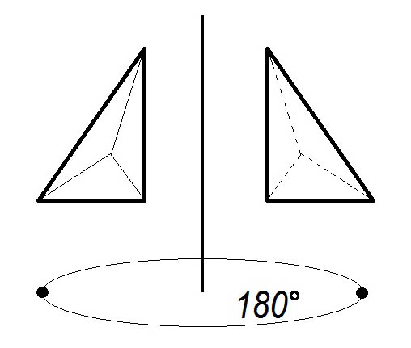
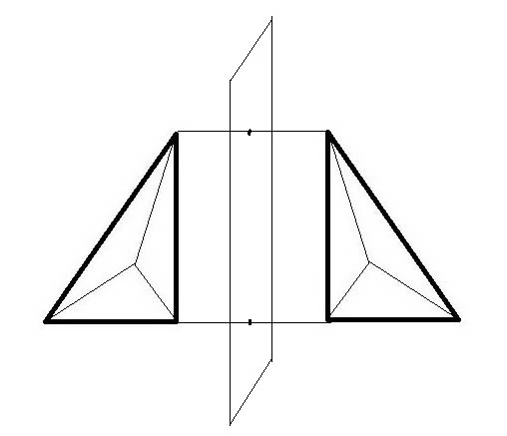
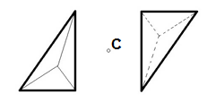
Основные операции симметрии
точечных групп
Ось симметрии второго порядка
ось n=5 в кристаллах
всегда отсутствует!!!
m
Отражение
в плоскости
m – зеркальная плоскость
симметрии
Отражение в точке
(инверсия)
C – центр инверсии, центр отражения

Slide 64
Пространственные
группы кристаллов (230) описывают внутреннее строение элементарной ячейки
(геометрию расположения атомов
в элементарной ячейке)
1890 год, Ефграф Степанович Федоров, российский кристаллограф,
1891 год, Артур Шенфлис, немецкий физик, кристаллограф

Slide 65
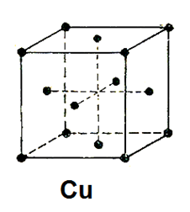
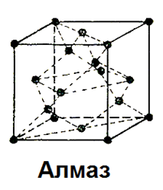
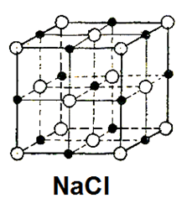
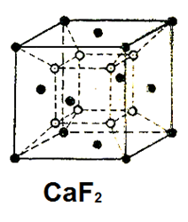
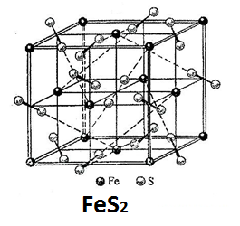
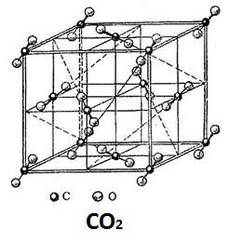
Примеры некоторых кристаллических структур

Slide 66
Пространственных (С.Фёдоров - А.Шёнфлис 1890, 1891) групп симметрии в кристаллограяии 230, и любой кристалл относится к одной из этих групп!!!
Трансляционные компоненты элементов микросимметрии макроскопически не проявляются, например винтовая ось в огранке кристаллов проявляется как соответствующая по порядку простая поворотная ось.
Поэтому каждая из 230 групп макроскопически сходственна с одной из 32 точечных групп. Например, точечной группе mmm или D_{2h} сходственны 28 пространственных групп. Совокупность переносов, присущих данной пространственной группе, есть её трансляционная подгруппа, или решетка Браве; таких решёток существует всего 14

Slide 67
Пространственная симметрия
атомной структуры кристаллов
Пространственная симметрия атомной структуры кристаллов (кристаллической решётки) описывается пространственными группами симметрии.
Характерными для решётки операциями являются три некомпланарных переноса а,b,с, называемых трансляциями, которые задают трёхмерную периодичность атомной структуры кристаллов. Сдвиг (перенос) структуры на векторы a,b,c или любой вектор T= ma + nb + pc, где m, n, p — любые целые положительные или отрицательные числа, совмещает структуру кристалла с собой, и следовательно, является операцией симметрии, удовлетворяющей определению симметрии.
Параллелепипед, построенный на векторах а, b и c, называется параллелепипедом повторяемости или элементарной ячейкой кристалла. В элементарной ячейке содержится некоторая минимальная группировка атомов, «размножение» которой операциями симметрии, в том числе трансляциями, образует кристаллическую решётку.

Slide 68
Элементарная ячейка и размещение в ней атомов устанавливается методами рентгеноструктурного, нейтроноструктурного и электроноструктурного анализа

Slide 69
Основные элементы симметрии
пространственных групп
+
m
Здесь m,n,p – целые числа

Slide 70
Внешняя форма
и внутренняя структура кристалла
Многогранник
Кристаллическая решетка
Симметрия описывается
точечной группой
Симметрия описывается
пространственной группой

Slide 71
Основные принципы
построения
пространственных групп

Slide 72
Взаимодействие
операций симметрии

Slide 73
Основные элементы симметрии
пространственных групп
+
m
Здесь m,n,p – целые числа

Slide 74
Винтовые оси симметрии

Slide 75
Действие осей второго порядка
а) – поворотная ось, объект просто поворачивается на 180 градусов;
б) – винтовая ось, объект поворачивается на 180 градусов и смещается вдоль оси на половину периода

Slide 76
Действие осей третьего порядка
б) – левая винтовая ось 3-его порядка, объект поворачивается на 120 на градусов и смещается на 1/3 периода
в) –правая винтовая оси 3-его порядка, объект поворачивается на 120 на градусов и смещается на 1/3 периода
а) – поворотная 3-ная ось, объект поворачивается на угол 120 градусов;

Slide 77
Действие осей четвертого порядка
а) – поворотная ось четвертого порядка;
б, в, г) – винтовые оси четвертого порядка

Slide 78
Действие осей шестого порядка
а) – поворотная ось шестого порядка;
б, в, г ,д, е) – винтовые оси

Slide 79
Типы и обозначения
винтовых осей симметрии
Наименования осей | Символы осей | Графическое обозначение | Величина трансляции¹⁾
Двойная винтовая ось | 2₁ |  | 1/2
Тройные винтовые оси | 3₁ 3₂ |  | 1/3 2/3
Четверные винтовые оси | 4₁ 4₂ 4₃ |  | 1/4 2/4=1/2 3/4
Шестерные винтовые оси | 6₁ 6₂ 6₃ 6₄ 6₅ |  | 1/6 2/6=1/3 3/6=1/2 4/6=2/3 5/6
1) - В единицах периода идентичности вдоль оси правозаходного винта

Slide 80
Две плоскости зеркального отражения
эквивалентны трансляции на вектор T=2а
T=2a
a
A
B
C
A
C
m
m
m+m=T=2a
m+m=T=2a

Slide 81
Две плоскости зеркального отражения
эквивалентны трансляции на вектор T=2а
T=2a
a
A
B
C
A
C
m
m
m+m=T=2a
m+m=T=2a

Slide 82
Плоскость зеркального отражения m и трансляция t составляющая с ней угол α порождают плоскость скользящего отражения m₁
T×cosα
α
T
A
B
A
C
C
m
m₁
m+T(α)=m₁

Slide 83
Пересечение двух взаимно перпендикулярных плоскостей всегда порождает ось второго порядка (точка находится в общей позиции)
m/m
2

Slide 84
Это особое положение точки - частная позиция
45◦

Slide 85
Группа симметрии mm2
Две взаимно перпендикулярные плоскости симметрии в общем случае образуют ось симметрии второго порядка
Выберем любую точку i₁ с координатами (x,y)
m²
i₂
i₄
Ось симметрии второго порядка порождает симметричную точку i₂
2
m¹
Плоскость симметрии m¹ порождает точку i₃
i₁
i₃
Плоскость симметрии m² образует точку i₄
Это точечная группа симметрии mm2, здесь нет элемента трансляции

Slide 86
32 точечные группы симметрии изображены на стереографических проекциях

Slide 87
Пространственные группы симметрии (230 штук).
Они определяют положения атомов внутри элементарной ячейки

Slide 88
17 двумерных пространственных групп

Slide 89
Рассмотрим плоскую пространственную группу P2mm
m
m
m
m
m
m
m
m
i
m
m
m
m

Slide 90
Совокупность всех точек i полученных
в объеме кристаллической решетки
в результате действия всех элементов симметрии
называется правильной системой точек
m
m
m
m
m
m
i
m
m
m
m
Эти точки находятся в общих положениях, их координаты x, y, z

Slide 91
m
m
m
m
m
k
m
m
m
m
m
Точки типа k - -это тоже правильная система точек,
но точки находятся в частных позициях, их координаты x=1/2, y=0

Slide 92
m
m
m
m
m
m
l
m
m
m
m
Точки типа l - это тоже правильная система точек,
но точки находятся в частных позициях, их координаты x=0, y

Slide 93
Обозначение пространственных групп
Символ Германа — Могена
для пространственной группы строится по тем же принципам, что и символ кристаллографической точечной группы, плюс в начало символа добавляется тип центрировки ячейки. Возможны следующие типы центрировки
P — примитивная
I — объёмноцентрированная (дополнительный узел в центре ячейки).
F — гранецентрированная (дополнительные узлы в центрах всех граней).
С, А или В — базоцентрированная (дополнительный узел в центре грани C, A или B). A и B ячейки называют также бокоцентрированными.
R — дважды объёмноцентрированная (два дополнительных узла на большой диагонали ячейки).
Зеркальные плоскости обозначаются так же, как и в точечных группах — символом m. Плоскости скользящего отражения обозначаются в зависимости от направления скольжения по отношению к осям кристаллической ячейки.
Если скольжение происходит вдоль одной из осей, то плоскость обозначается соответствующей латинской буквой a, b или c. В этом случае величина скольжения всегда равна половине трансляции. Если скольжение направлено по диагонали грани или пространственной диагонали ячейки, то плоскость обозначается буквой n в случае скольжения, равного половине диагонали, или d в случае скольжения, равного четверти диагонали (такое возможно, только если диагональ центрирована). Плоскости n и d также называются клиноплоскостями. d плоскости иногда называют алмазными плоскостями, поскольку они присутствуют в структуре алмаза (англ. diamond — алмаз).

Slide 94
Пространственная группа №19 ромбическая
P2₁2₁2₁ или D₂⁴
½-
1/4
1/4
+
+
+
+
½+
½+
1/4
1/4
_
½-
1/4
1/4
+
+
Начало координат находится посередине между тремя парами винтовых осей
Координаты эквивалентный позиций x,y,z ½-x,y,1/2+z ½+x,1/2-y,z x,1/2+y,1/2-z
Число позиций - 4
Запреты на существование рефлексов
hkl, 0kl, h0l - нет запретов; h00 – 2n; 0k0 – 2n; 00l – l=2n

Slide 98
Распределение известных кристаллов
по классам симметрии
№ | Класс симметрии | Относительное количество кристаллов
1 | Ромбический | 23,1
2 | Моноклинный | 19,9
3 | Гексагональный | 17,9
4 | Кубический | 16,6
5 | Тетрагональный | 14,9
6 | Триклинный | 4,7
7 | Тригональный | 2,9

Slide 99
Основная литература
Г.Б.Бокий, А.И.Парай-Кошиц, РЕНТГЕНОСТРУКТУРНЫЙ АНАЛИЗ,
Москва, Издательство МГУ, 1964
И.Костов, КРИСТАЛЛОГРАФИЯ, Москва, МИР, 1965
Г.С.Жданов, ОСНОВЫ РЕНТГЕНОВСКОГО СТРУКТУРНОГО АНАЛИЗА,
Москва, Гостехиздат,1940
Э.В.Суворов ДИФРАКЦИОННЫЙ СТРУКТУРНЫЙ АНАЛИЗ,
Москва, Издательство Юрайт, 2023

Slide 100
Дополнительная литература
А.Келли, Г.Гровс, Кристаллография и дефекты в кристаллах,
Москва, МИР, 1974
Ю.И.Сироткин, М.П.Шаскольская Основы кристаллографии,
Москва, Наука, 1979
А.М.Гинье, Рентгенография кристаллов, Москва, Физматгиз, 1961
Я.С.Уманский, Рентгенография металлов, Москва,
Металлургия, 1967

Slide 101
“Если бы природа не была прекрасной,
она не стоила бы того, чтобы быть познанной,
а жизнь не стоила бы того,
чтобы быть прожитой”
Жюль Анри́ Пуанкаре́ (1854- 1912, Франция) французский математик, механик, физик, астроном и философ. Глава Парижской академии наук (1906), член французской академии (1908) и ещё более 30 академий мира, в том числе иностранный член-корреспондент Петербургской академии наук (1895).
Историки причисляют Анри Пуанкаре к величайшим математикам всех времён. Он считается, наряду с Гильбертом, последним математиком-универсалом, учёным, способным охватить все математические результаты своего времени. Его перу принадлежат более 500 статей и книг. «Не будет преувеличением сказать, что не было такой области современной ему математики, „чистой“ или „прикладной“, которую бы он не обогатил замечательными методами и результатами».

Slide 102
Среди его самых крупных достижений
Анри Пуанкаре :
Создание топологии.
Создание теории дифференциальных уравнений.
Разработка теории автоморфных функций.
Разработка новых, чрезвычайно эффективных методов небесной механики.
Создание математических основ теории относительности, а также обобщение принципа относительности на все физические явления.
Наглядная модель геометрии Лобачевского

Slide 103
Ри́чард Фи́ллипс Фе́йнман
Ри́чард Фи́ллипс Фе́йнман — (1918-1988) американский физик, основные достижения относятся к области теоретической физики и квантовой физики. Один из создателей квантовой электродинамики. Лауреат Нобелевской премии по физике 1965 г. В 1943—1945 годах входил в число разработчиков атомной бомбы в Лос-Аламосе.
«…Физика как секс: может не давать практических результатов, но это не повод ею не заниматься…»

